Slide 1
শাহ্ মো: ফিরোজ ইসলাম
প্রভাষক
ব্যবস্থাপনা বিভাগ
আদিতমারি সরকারি কলেজ,
আদিতমারি,লালমনিরহাট।
দ্বাদশ শ্রেণি,
ব্যবসায় সংগঠন ও ব্যবস্থাপনা ২য় পত্র

Slide 2
ছবিটি থেকে কি বোঝা যাচ্ছে?

Slide 3
আজকের পাঠের বিষয়
অধ্যায় ৩
সিদ্ধান্ত গ্রহণ প্রক্রিয়া

Slide 4
শিখণফল
সিদ্ধান্ত গ্রহণের ধারনা পাবে
সিদ্ধান্ত গ্রহণ প্রক্রিয়া সম্পর্কে জানতে পারবে

Slide 5
সিদ্ধান্ত কী ?

Slide 6
বিকল্প কর্মপন্থারসমূহের মধ্য থেকে সর্বোত্তম কর্মপন্থা নির্বাচন
“সিদ্ধান্ত”

Slide 7
সিদ্ধান্ত গ্রহণ প্রক্রিয়া
সমস্যা চিহ্নিতকরণ
অগ্রাধিকার নির্ধারণ
তথ্য ও উপাত্ত সংগ্রহ
বিকল্পসমূহ উদ্ভাবন
সর্বোত্তম বিকল্প গ্রহণ
বিকল্পসমূহের মূল্যায়ন

Slide 8
সমস্যা চিহ্নিতকরণ

Slide 9
অগ্রধিকার নির্ধারণ

Slide 10
তথ্য ও উপাত্ত সংগ্রহ

Slide 11
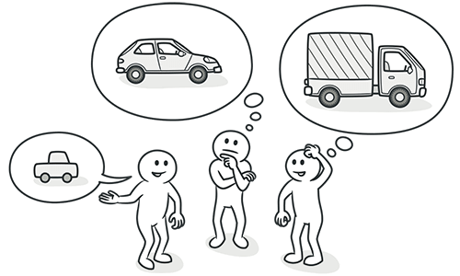
বিকল্পসমূহ উদ্ভাবন

Slide 12
বিকল্পসমূহ মূল্যায়ন

Slide 13
সর্বোত্তম বিকল্প গ্রহণ

Slide 14
মূল্যায়ন
১। সিদ্ধান্ত গ্রহণ কী?
২। সিদ্ধান্ত গ্রহণ প্রক্রিয়া প্রথম পদক্ষেপ কী ?
৩। বিকল্পসমূহ উদ্ভাবন কী ?

Slide 15
বাড়ির কাজ
সিদ্ধান্ত গ্রহণের তথ্যের ভূমিকা কী ?
সিদ্ধান্ত গ্রহণে গবেষণা প্রয়োজন কেন ? ব্যাখ্যা করো।

Slide 16
ধন্যবাদ

